Slide 1
Системное программирование
Лекция 14
Структурная обработка исключений

Slide 2
План лекции
Структурная обработка исключений
Обработчики завершения
Фильтры и обработчики исключений
Необработанные исключения и исключения C++

Slide 3
Структурная обработка исключений
Закроем глаза и помечтаем, какие бы программы мы писали, если бы сбои в них были невозможны!
Представляете: памяти навалом, неверных указателей никто не передает, нужные файлы всегда на месте
Не программирование, а праздник, да? А код программ? Насколько он стал бы проще и понятнее! Без всех этих if и goto
И если Вы давно мечтали о такой среде программирования, Вы сразу же оцените структурную обработку исключений
Преимущество SEH в том, что при написании кода можно сосредоточиться на решении своей задачи. Если при выполнении программы возникнут неприятности, система сама обнаружит их и сообщит пользователю

Slide 4
Структурная обработка исключений
Но что за неприятности такие? Это – исключения!
Исключение – это событие, возникающее из-за выполнения определенной команды, которая вызвала ошибку процессора
Скорее всего в результате такого события нормальное выполнение программы становится не возможным!
Исключения в некотором роде похожи на прерывания, основное отличие заключается в том, что исключение является синхронным и технически воспроизводимым при тех же условиях, в то время как прерывание является асинхронным и может произойти в любой момент
Примеры исключений: деление на ноль, точку останова, ошибку страницы, переполнение стека и недопустимую инструкцию

Slide 5
Структурная обработка исключений
Если возникает исключение, ядро перехватывает его и позволяет коду обработать исключение, если это возможно
Этот механизм и называется Structured Exception Handling (SEH) и доступен как для кода пользовательского режима, так и для кода режима ядра
Для справки! SEH является частью исключительно операционной системы Windows! Также стоит отметить, что полная поддержка SEH присутствует только в компиляторе MSVC!

Slide 6
Структурная обработка исключений
Хотя всю работу по отлову исключений берёт на себя операционная система, однако основная нагрузка по поддержке SEH ложится на компилятор, а не на операционную систему
Он генерирует специальный код на входах и выходах блоков исключений (exception blocks), создает таблицы вспомогательных структур данных для поддержки SEH и предоставляет функции обратного вызова, к которым система могла бы обращаться для прохода по блокам исключений
Компилятор отвечает и за формирование стековых фреймов (stack frames) и другой внутренней информации, используемой операционной системой

Slide 7
Структурная обработка исключений
SEH предоставляет две основные возможности: обработку завершения (termination handling) и обработку исключений (exception handling)
Не путайте SEH с обработкой исключений в C++, которая представляет собой еще одну форму обработки исключений, построенную на применении ключевых слов языка C++ catch и throw. При этом Microsoft Visual C++ использует преимущества поддержки SEH, уже обеспеченной компилятором и операционными системами Windows
Несколько подробнее данный механизм будет рассмотрен позже в данной лекции

Slide 8
Структурная обработка исключений
Забегая наперёд стоит привести список ключевых слов используемых для работы с SEH в MSVC:
Ключевое слово | Описание
__try | Начинает блок кода, в котором могут возникать исключения
__except | Указывает, обработано ли исключение, и предоставляет код обработки, если это так
__finally | Предоставляет код, который гарантированно будет выполнен независимо от того, завершается ли блок __try обычным образом, с помощью инструкции return или из-за исключения
__leave | Предоставляет оптимизированный механизм для перехода к блоку __finally откуда-либо из блока __try

Slide 9
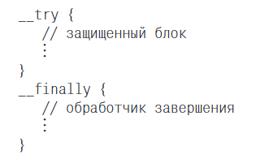
Структурная обработка исключений
Собственно, обработчик завершения (__finally) гарантирует, что блок кода (собственно обработчик) будет выполнен независимо от того, как происходит выход из другого блока кода – защищенного участка программы. Синтаксис обработчика завершения при работе с компилятором MSVC выглядит так:

Slide 10
Структурная обработка исключений
В предыдущем фрагменте кода совместные действия операционной системы и компилятора гарантируют, что код блока __finally обработчика завершения будет выполнен независимо от того, как произойдет выход из защищенного блока
И неважно, разместите Вы в защищенном блоке операторы return или goto – обработчик завершения все равно будет вызван!!!
Кстати, а что такое защищенный блок?
Защищенный или охраняемый блок кода – это блок кода, ограниченный фигурными скобками оператора __try. Предполагается, что в этом блоке может возникнуть исключение, которое следует обработать

Slide 11
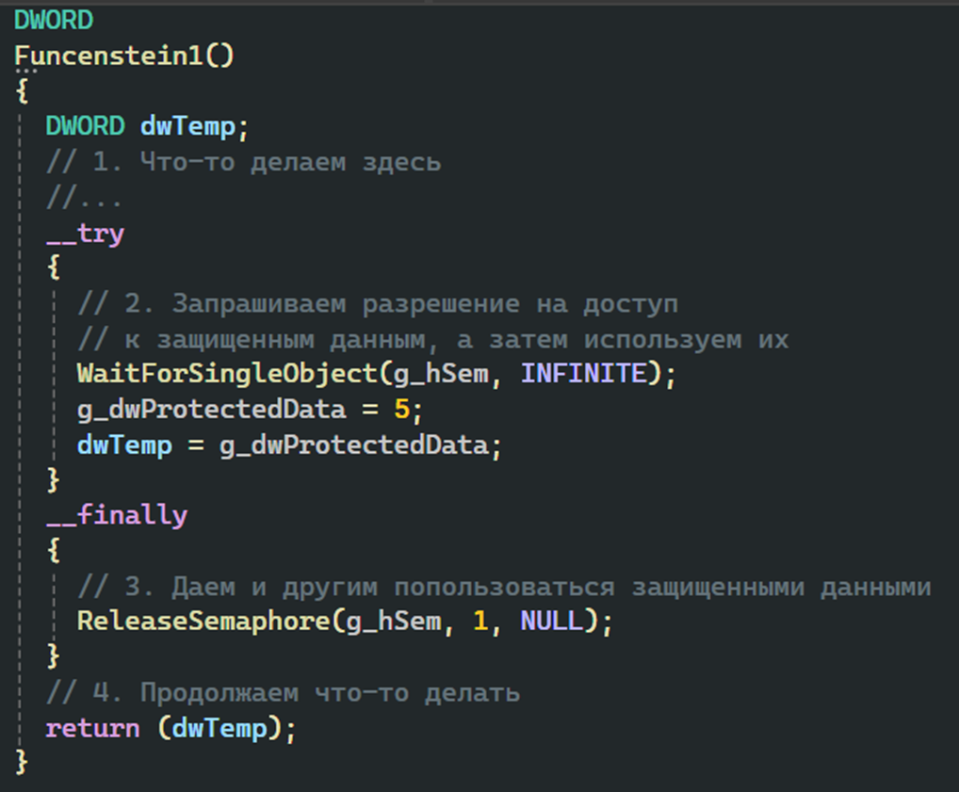
Структурная обработка исключений
Пронумерованные комментарии подсказывают, в каком порядке будет выполняться этот код.
Использование в Funcenstein1 блоков try-finally на самом деле мало что дает
Код ждет освобождения семафора, изменяет содержимое защищенных данных, сохраняет новое значение в локальной переменной dwTemp, освобождает семафор и возвращает новое значение тому, кто вызвал эту функцию

Slide 12
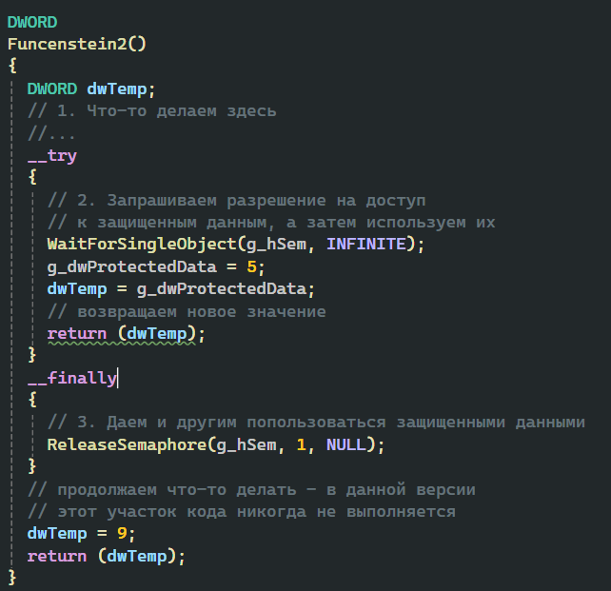
Структурная обработка исключений
В конец блока __try в функции Funcenstein2 добавлен оператор return. Он сообщает компилятору, что Вы хотите выйти из функции и вернуть значение переменной
dwTemp (в данный момент равное 5)
Но, если будет выполнен return, текущий поток никогда не освободит семафор, и другие потоки не получат шанса занять этот семафор. Такой порядок выполнения грозит вылиться в действительно серьезную проблему: ведь потоки, ожидающие семафора, могут оказаться не в состоянии возобновить свое выполнение

Slide 13
Структурная обработка исключений
Применив обработчик завершения, мы не допустили преждевременного выполнения оператора return. Когда return пытается реализовать выход из блока __try, компилятор проверяет, чтобы сначала был выполнен код в блоке __finally, – причем до того, как оператору return в блоке __try будет позволено реализовать выход из функции
Вызов ReleaseSemaphore в обработчике завершения (в функции Funcenstein2) гарантирует освобождение семафора – поток не сможет случайно сохранить права на семафор и тем самым лишить процессорного времени все ожидающие этот семафор потоки

Slide 14
Структурная обработка исключений
После выполнения блока __finally функция фактически завершает работу. Любой код за блоком __finally не выполняется, поскольку возврат из функции происходит внутри блока __try
Каким же образом компилятор гарантирует выполнение блока __finally до выхода из блока __try? Дело вот в чем:
Просматривая исходный текст, компилятор видит, что Мы вставили return внутрь блока __try. Тогда он генерирует код, который сохраняет возвращаемое значение (в нашем примере 5) в созданной им же временной переменной. Затем создает код для выполнения инструкций, содержащихся внутри блока __finally, – это называется локальной раскруткой (local unwind)

Slide 15
Структурная обработка исключений
Точнее, локальная раскрутка происходит, когда система выполняет блок __finally из-за преждевременного выхода из блока __try. Значение временной переменной, сгенерированной компилятором, возвращается из функции после выполнения инструкций в блоке __finally
Как видите, чтобы все это вытянуть, компилятору приходится генерировать дополнительный код, а системе – выполнять дополнительную работу. На разных типах процессоров поддержка обработчиков завершения реализуется по-разному, вплоть до сотен тысяч дополнительных машинных команд, что может отрицательно сказаться на быстродействии программы
Поэтому лучше не писать код, вызывающий преждевременный выход из блока __try обработчика завершения

Slide 16
Структурная обработка исключений
Обработка исключений предназначена для перехвата тех исключений, которые происходят не слишком часто (в нашем случае – преждевременного возврата)
Если же какое-то исключение – чуть ли не норма, гораздо эффективнее проверять его явно, не полагаясь на SEH.
Заметьте: когда поток управления выходит из блока __try естественным образом (как в Funcenstein1), издержки от вызова блока __finally минимальны, так как для входа в __finally при нормальном выходе из __try исполняется всего одна машинная команда – вряд ли Вы заметите ее влияние на быстродействие своей программы

Slide 17
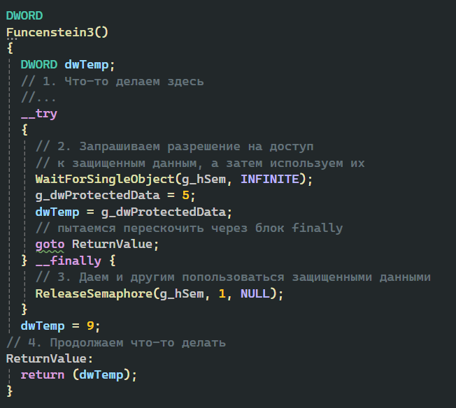
Структурная обработка исключений
Обнаружив в блоке __try функции Funcenstein3 оператор goto, компилятор генерирует код для локальной раскрутки, чтобы сначала выполнялся блок __finally. Но на этот
раз после __finally исполняется код, расположенный за меткой ReturnValue, так как возврат из функции не происходит ни в блоке __try, ни в блоке __finally. В итоге функция возвращает 5. И опять, поскольку Вы прервали естественный ход потока управления
из __try в __finally, быстродействие программы – в зависимости от типа процессора – может снизиться весьма значительно

Slide 18
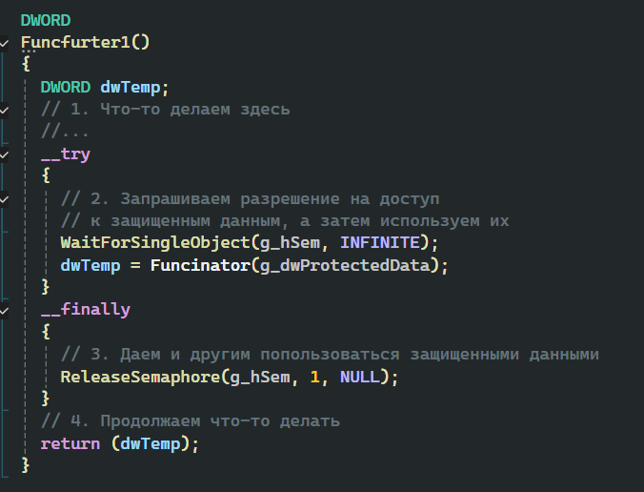
Структурная обработка исключений
Допустим, в функции Funcinator, вызванной из блока __try, – «жучок», из-за которого возникает нарушение доступа к памяти. Без SEH пользователь в очередной раз увидел бы самое известное диалоговое окно Application Error
Стоит его закрыть – завершится и приложение. Если бы процесс завершился (из-за неправильного доступа к памяти), семафор остался бы занят – соответственно и ожидающие его потоки не получили бы процессорное время. Но вызов ReleaseSemaphore в блоке __finally гарантирует освобождение семафора, даже если нарушение доступа к памяти происходит в какой-то другой функции

Slide 19
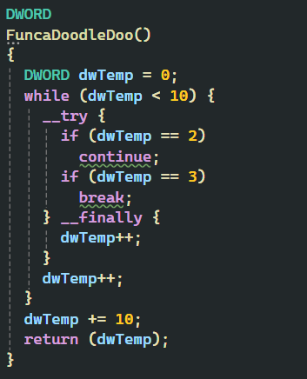
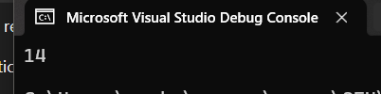
Структурная обработка исключений
Проверим себя!
Что вернёт следующая функция?
Правильный ответ:
Почему?

Slide 20
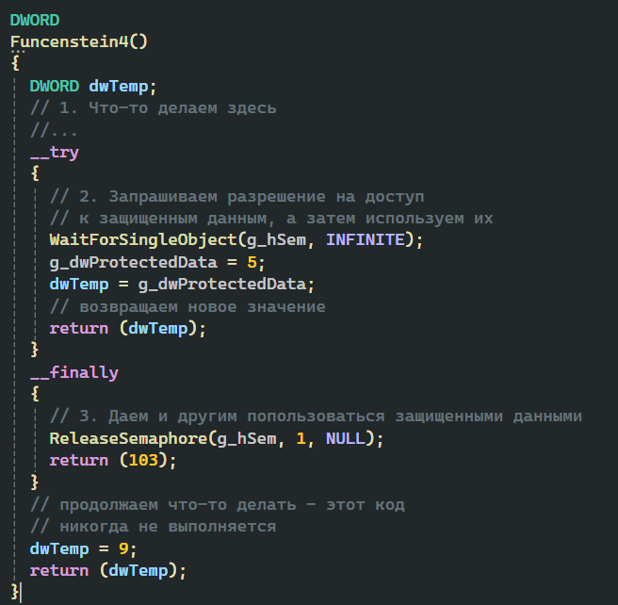
Структурная обработка исключений
Блок __try в Funcenstein4 пытается вернуть значение переменной dwTemp (5) функции, вызвавшей Funcenstein4
Как мы уже отметили при обсуждении Funcenstein2, попытка преждевременного возврата из блока __try приводит к генерации кода, который записывает возвращаемое значение во временную переменную, созданную компилятором. Затем выполняется код в блоке __finally
Funcenstein4 является копией Funcenstein2, но с добавлением в блок __finally оператора return
Вопрос: что вернет Funcenstein4 – 5 или 103?

Slide 21
Структурная обработка исключений
Итак, обработчики завершения, хоть и весьма эффективные однако при преждевременном выходе из блока __try, могут дать нежелательные результаты именно потому, что предотвращают досрочный выход из блока __try
Лучше всего избегать любых операторов, способных вызвать преждевременный выход из блока __try обработчика завершения. А в идеале – удалить все операторы return, continue, break, goto (и им подобные) как из блоков __try, так и из блоков __finally
Тогда компилятор сгенерирует код и более компактный (перехватывать преждевременные выходы из блоков __try не понадобится), и более быстрый (на локальную раскрутку потребуется меньше машинных команд). Да и читать Ваш код будет гораздо легче

Slide 22
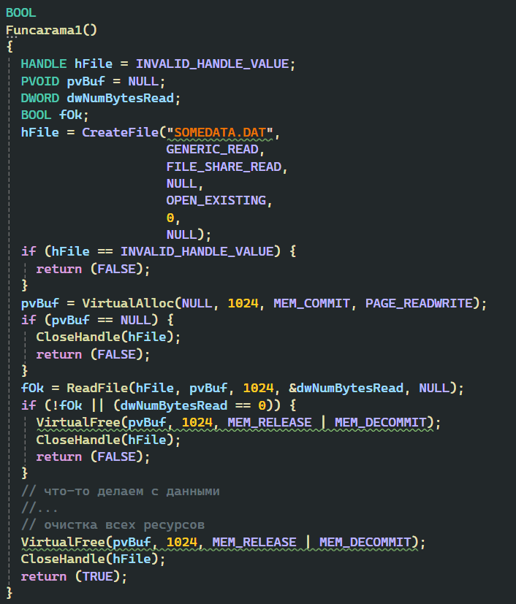
Структурная обработка исключений
Теперь поговорим о том, как обработчики завершения упрощают более сложные задачи программирования. Взгляните на функцию, в которой не используются преимущества обработки завершения
Проверки ошибок в функции Funcarama1 затрудняют чтение ее текста, что усложняет ее понимание, сопровождение и модификацию

Slide 23
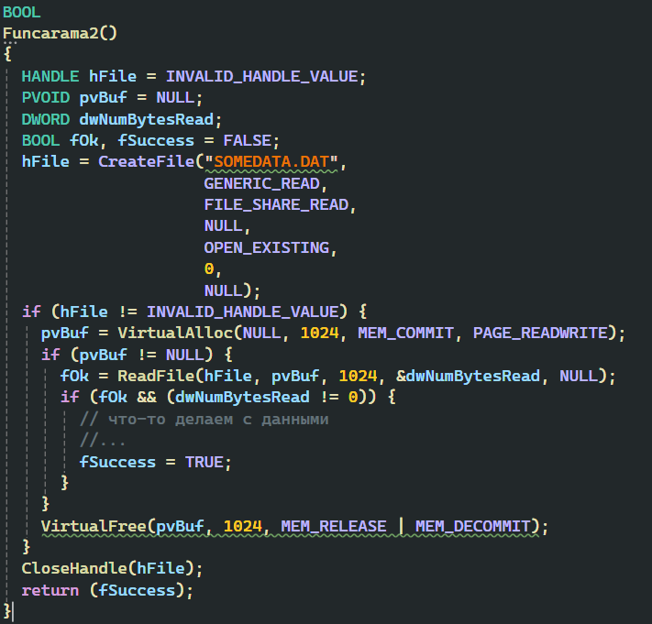
Структурная обработка исключений
Конечно, можно переписать Funcarama1 так, чтобы она стала яснее
Funcarama2 легче для понимания, но по-прежнему трудна для модификации и сопровождения
Кроме того, приходится делать слишком много отступов по мере добавления новых условных операторов; после такой переделки Вы того и гляди начнете писать код на правом краю экрана и переносить операторы на другую строку
через каждые пять символов!

Slide 24
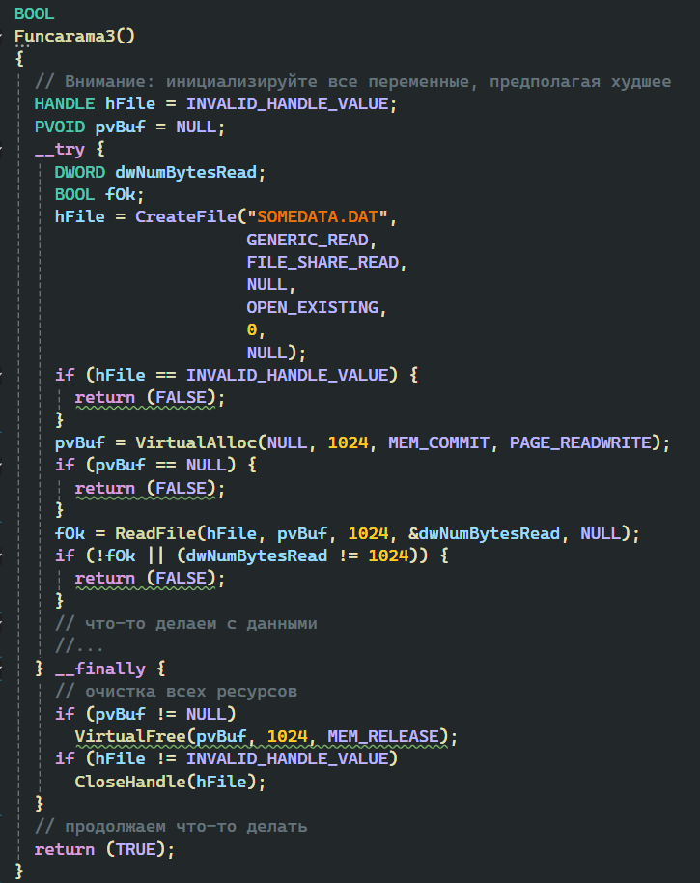
Структурная обработка исключений
Перепишем-ка еще раз первый вариант (Funcarama1), задействовав преимущества
обработки завершения
Главное достоинство Funcarama3 в том, что весь код, отвечающий за очистку, собран в одном месте – в блоке __finally. Если понадобится включить что-то в эту функцию, то для очистки мы просто добавим одну-единственную строку в блок __finally – возвращаться к каждому месту возможного возникновения ошибки и вставлять в него строку для очистки не нужно

Slide 25
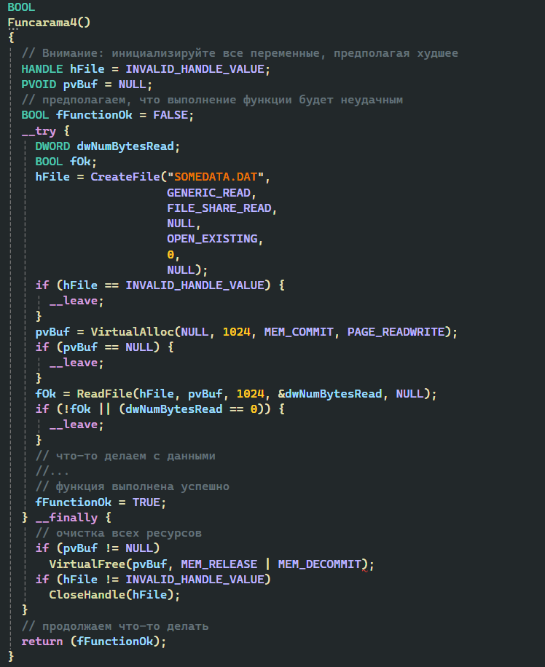
Структурная обработка исключений
Настоящая проблема в Funcarama3 – расплата за изящество. Уже говорилось: избегайте по возможности операторов return внутри блока __try
Чтобы облегчить последнюю задачу, Microsoft ввела еще одно ключевое слово в
свой компилятор C: __leave. Вот новая версия (Funcarama4), построенная на применении нового ключевого слова

Slide 26
Структурная обработка исключений
Ключевое слово __leave в блоке __try вызывает переход в конец этого блока. Можно рассматривать это как переход на закрывающую фигурную скобку блока __try.
И никаких неприятностей это не влечёт, потому что выход из блока __try и вход в блок __finally происходит естественным образом
Правда, нужно ввести дополнительную булеву переменную fFunctionOk, сообщающую о завершении функции: удачно оно или нет. Но это дает минимальные издержки

Slide 27
Структурная обработка исключений
Разрабатывая функции, использующие обработчики завершения делайте именно так, инициализируйте все описатели ресурсов недопустимыми значениями перед входом в блок __try. Тогда в блоке __finally Вы проверите, какие ресурсы выделены успешно, и узнаете тем самым, какие из них следует потом освободить
Другой распространенный метод отслеживания ресурсов, подлежащих освобождению, – установка флага при успешном выделении ресурса. Код __finally проверяет состояние флага и таким образом определяет, надо ли освобождать ресурс

Slide 28
Структурная обработка исключений
Итак, пока нам с Вами удалось четко выделить только два сценария, которые приводят к выполнению блока __finally:
нормальная передача управления от блока __try блоку __finally
локальная раскрутка – преждевременный выход из блока __try (из-за операторов goto, continue, break, return и т. д.), вызывающий принудительную передачу управления блоку __finally
Третий сценарий – глобальная раскрутка (global unwind) – протекает не столь выраженно. Вспомним Funcfurter1. Ее блок __try содержал вызов функции Funcinator. При неверном доступе к памяти в Funcinator глобальная раскрутка приводила к выполнению блока __finally в Funcfurter1

Slide 29

Структурная обработка исключений
Выполнение кода в блоке __finally всегда начинается в результате возникновения одной из этих трех ситуаций. Чтобы определить, какая из них вызвала выполнение блока __finally, вызовите встраиваемую функцию AbnormalTermination:
Её можно вызвать только из блока __finally; она возвращает булево значение, которое сообщает, был ли преждевременный выход из блока __try, связанного с данным блоком __finally. Иначе говоря, если управление естественным образом передано из __try в __finally, AbnormalTermination возвращает FALSE. А если выход был преждевременным – то вызов AbnormalTermination дает TRUE

Slide 30
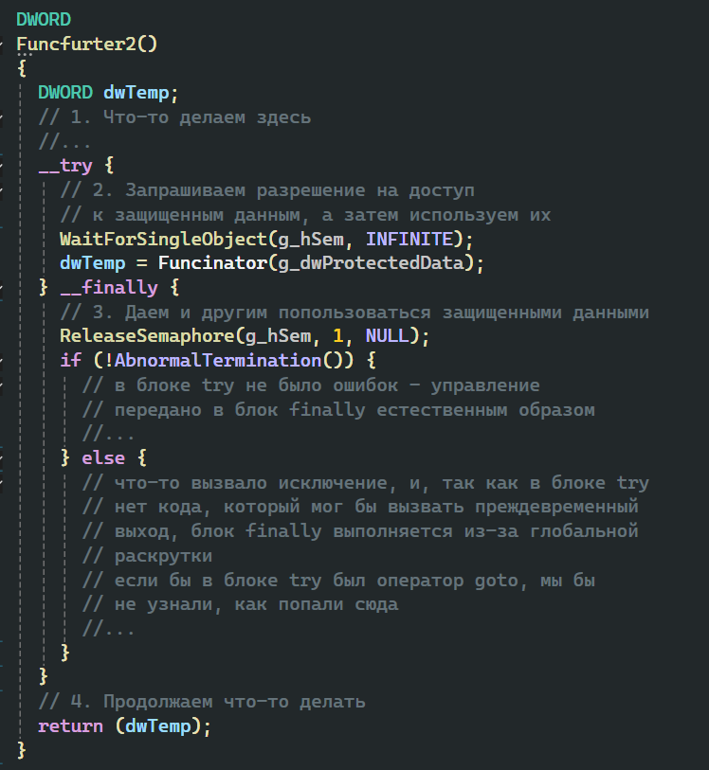
Структурная обработка исключений
Следующий фрагмент демонстрирует использование встраиваемой функции AbnormalTermination

Slide 31
Структурная обработка исключений
Теперь Вы знаете, как создавать обработчики завершения. Давайте суммируем причины, по которым следует применять обработчики завершения.
Упрощается обработка ошибок – очистка гарантируется и проводится в одном месте
Улучшается восприятие текста программ
Облегчается сопровождение кода
Удается добиться минимальных издержек по скорости и размеру кода — при условии правильного применения обработчиков

Slide 32
Структурная обработка исключений
Исключение – это событие, которого Вы не ожидали
В хорошо написанной программе не предполагается попыток обращения по неверному адресу или деления на нуль. И все же такие ошибки случаются. За перехват попыток обращения по неверному адресу и деления на нуль отвечает центральный процессор, возбуждающий исключения в ответ на эти ошибки
Исключение, возбужденное процессором, называется аппаратным (hardware exception)
Также операционная система и прикладные программы способны возбуждать собственные исключения – программные (software exceptions)

Slide 33
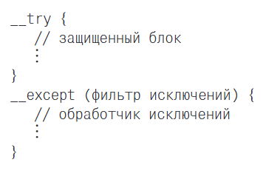
Структурная обработка исключений
При возникновении аппаратного или программного исключения операционная система дает Вашему приложению шанс определить его тип и самостоятельно обработать Синтаксис обработчика исключений таков:

Slide 34
Структурная обработка исключений
Обратите внимание на ключевое слово __except. За блоком __try всегда должен следовать либо блок __finally, либо блок __except
Для данного блока __try нельзя указать одновременно и блок __finally, и блок __except; к тому же за __try не может следовать несколько блоков __finally или __except
Однако try-finally можно вложить в try-except, и наоборот
В отличие от обработчиков завершения, фильтры и обработчики исключений выполняются непосредственно операционной системой – нагрузка на компилятор при этом минимальна

Slide 35
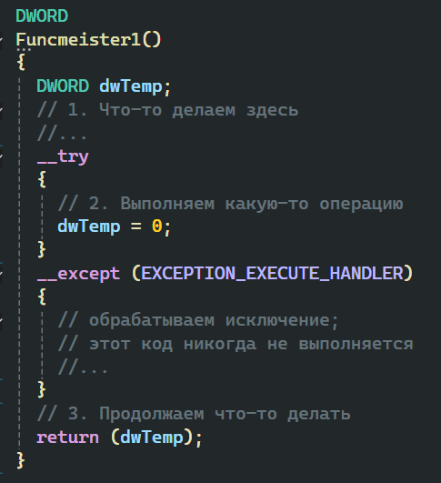
Структурная обработка исключений
В блоке __try функции Funcmeister1 мы просто присваиваем 0 переменной dwTemp.
Такая операция не приведет к исключению, и поэтому код в блоке __except никогда не выполняется
Обратите внимание на такую особенность: конструкция try-finally ведет себя иначе. После того как переменной dwTemp присваивается 0, следующим исполняемым оператором оказывается return

Slide 36
Структурная обработка исключений
Хотя ставить операторы return, goto, continue и break в блоке __try обработчика завершения настоятельно не рекомендуется, их применение в этом блоке не приводит к снижению быстродействия кода или к увеличению его размера
Использование этих операторов в блоке __try, связанном с блоком except, не вызовет таких неприятностей, как локальная раскрутка

Slide 37
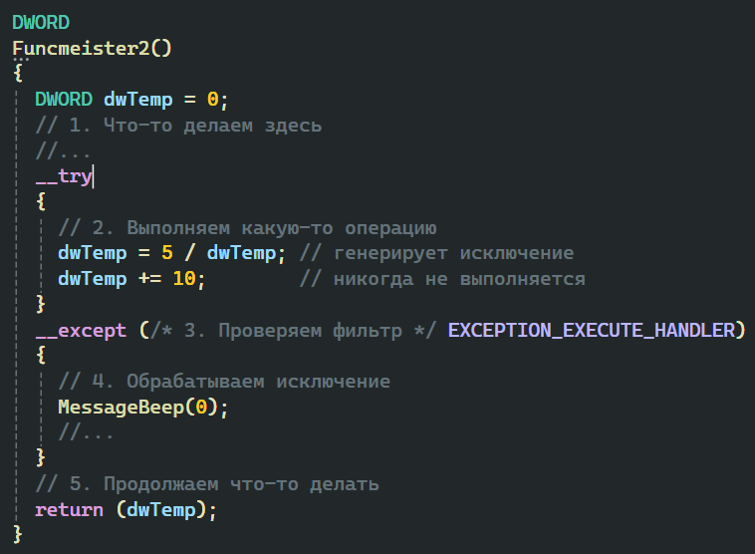
Структурная обработка исключений
Инструкция внутри блока __try функции Funcmeister2 пытается поделить 5 на 0.
Перехватив это событие, процессор возбуждает аппаратное исключение. Тогда операционная система ищет начало блока __except и проверяет выражение, указанное в качестве фильтра исключений; оно должно дать один из трех идентификаторов, определенных в заголовочном Windows-файле Excpt.h

Slide 38
Структурная обработка исключений
Фильтры исключений:
EXCEPTION_EXECUTE_HANDLER
EXCEPTION_CONTINUE_SEARCH
EXCEPTION_CONTINUE_EXECUTION
EXCEPTION_EXECUTE_HANDLER – это значение сообщает системе в основном вот что: «Я вижу это исключение; так и знал, что оно где-нибудь произойдет; у меня есть код для его обработки, и я хочу его сейчас выполнить.»
В этот момент система проводит глобальную раскрутку, а затем управление передается коду внутри блока __except (коду обработчика исключений). После его выполнения система считает исключение обработанным и разрешает программе продолжить работу

Slide 39
Структурная обработка исключений
Но вот откуда возобновится выполнение?
Приложение возобновляет выполнение с инструкции, следующей за блоком __except. По окончании выполнения кода в блоке __except управление передается на первую строку за этим блоком
Когда фильтр исключений возвращает EXCEPTION_EXECUTE_HANDLER, системе приходится проводить глобальную раскрутку. Она приводит к продолжению обработки всех незавершенных блоков try-finally, выполнение которых началось вслед за блоком try-except, обрабатывающим данное исключение

Slide 40
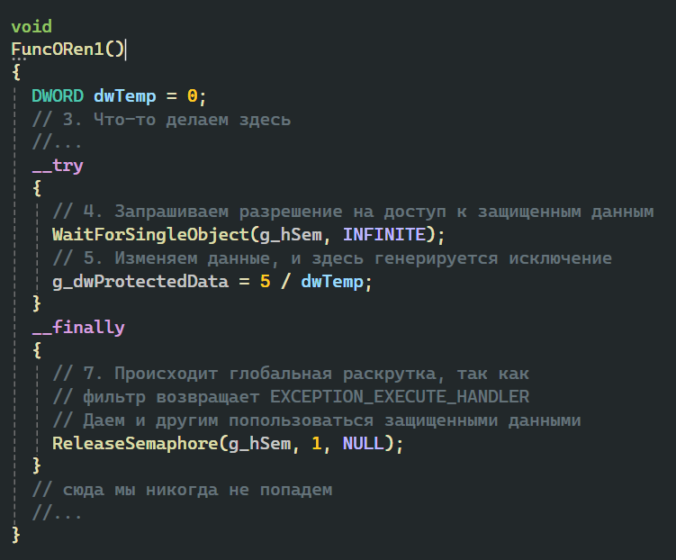
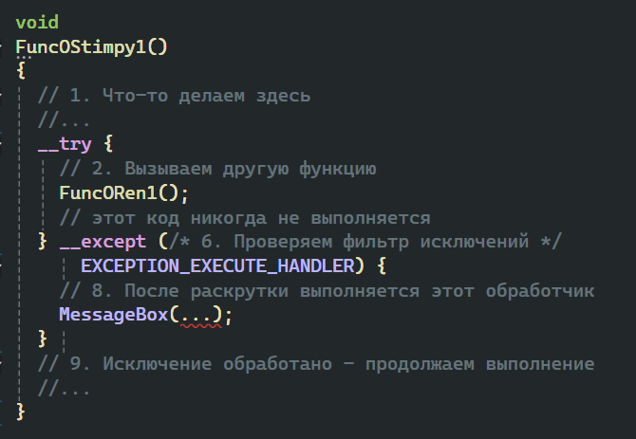
Структурная обработка исключений

Slide 41
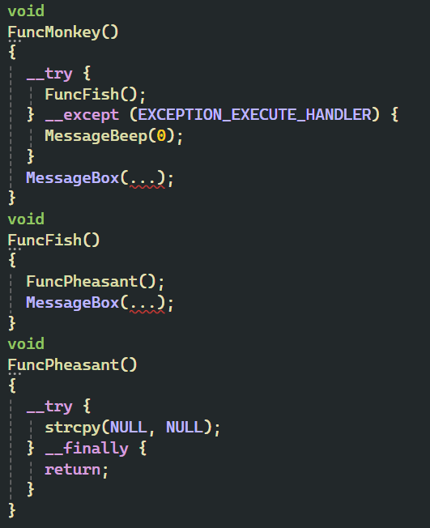
Структурная обработка исключений
Глобальную раскрутку, осуществляемую системой, можно остановить, если в блок __finally включить оператор return
Заметьте: код блока __except в FuncMonkey никогда не вызовет MessageBeep. Оператор return в блоке __finally функции FuncPheasant заставит систему вообще прекратить раскрутку, и поэтому выполнение продолжится так, будто ничего не произошло

Slide 42
Структурная обработка исключений
EXCEPTION_CONTINUE_EXECUTION – обнаружив такое значение выражения в фильтре, система возвращается к инструкции, вызвавшей исключение, и пытается выполнить ее снова
EXCEPTION_CONTINUE_SEARCH – данный идентификатор указывает системе перейти к предыдущему блоку __try, которому соответствует блок __except, и обработать его фильтр
Это значит, что система пропускает при просмотре цепочки блоков любые блоки __try, которым соответствуют блоки __finally (а не __except). Причина этого очевидна: в блоках __finally нет фильтров исключений, а потому и проверять в них нечего

Slide 43
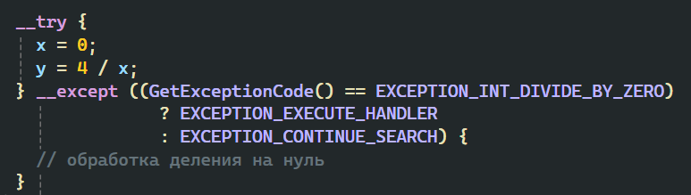
Структурная обработка исключений
Часто фильтр исключений должен проанализировать ситуацию, прежде чем определить, какое значение ему вернуть. Например, Ваш обработчик может знать, что делать при делении на нуль, но не знать, как обработать нарушение доступа к памяти. Именно поэтому фильтр отвечает за анализ ситуации и возврат соответствующего значения

Slide 44
Структурная обработка исключений
Встраиваемая функция GetExceptionCode возвращает идентификатор типа исключения (некоторые из кодов описаны здесь)
Встраиваемую функцию GetExceptionCode можно вызвать только из фильтра исключений (между скобками, которые следуют за __except) или из обработчика исключений
Однако GetExceptionCode нельзя вызывать из функции фильтра исключений. Компилятор помогает вылавливать такие ошибки и обязательно сообщит о таковой

Slide 45
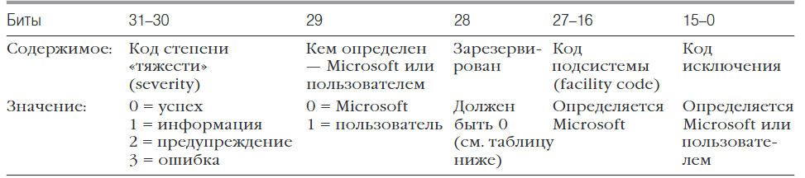
Структурная обработка исключений
Коды исключений формируются по тем же правилам, что и коды ошибок, определенные в файле WinError.h. Каждое значение типа DWORD разбивается на поля
По сути данная структура исключения соответствует структуре HRESULT из методологии COM

Slide 46
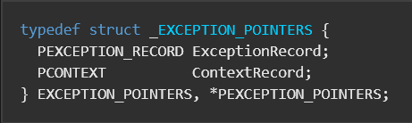
Структурная обработка исключений
Когда возникает исключение, операционная система заталкивает в стек соответствующего потока структуры EXCEPTION_RECORD, CONTEXT и EXCEPTION_POINTERS
EXCEPTION_RECORD содержит информацию об исключении, независимую от типа процессора, а CONTEXT – машинно-зависимую информацию об этом исключении.
В структуре EXCEPTION_POINTERS всего два элемента – указатели на помещенные в стек структуры EXCEPTION_RECORD и CONTEXT

Slide 47
Структурная обработка исключений
Чтобы получить эту информацию и использовать ее в программе, вызовите GetExceptionInformation
Эта встраиваемая функция возвращает указатель на структуру EXCEPTION_POINTERS
Самое важное в GetExceptionInformation то, что ее можно вызывать только в фильтре исключений и больше нигде, потому что структуры CONTEXT, EXCEPTION_RECORD и EXCEPTION_POINTERS существуют лишь во время обработки фильтра исключений. Когда управление переходит к обработчику исключений, эти данные в стеке разрушаются

Slide 48
Структурная обработка исключений
До сих пор мы рассматривали обработку аппаратных исключений, когда процессор перехватывает некое событие и возбуждает исключение
Но Вы можете и сами генерировать исключения. Это еще один способ для функции сообщить о неудаче вызвавшему ее коду. Традиционно функции, которые могут закончиться неудачно, возвращают некое особое значение – признак ошибки
При этом предполагается, что код, вызвавший функцию, проверяет, не вернула ли она это особое значение, и, если да, выполняет какие-то альтернативные операции

Slide 49
Структурная обработка исключений
Альтернативный подход заключается в том, что при неудачном вызове функции возбуждают исключения
Тогда написание и сопровождение кода становится гораздо проще, а программы работают намного быстрее
Последнее связано с тем, что та часть кода, которая отвечает за контроль ошибок, вступает в действие лишь при сбоях, т. е. в исключительных ситуациях
Возбудить программное исключение несложно – достаточно вызвать функцию RaiseException

Slide 50
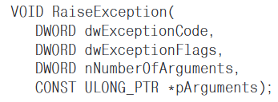
Структурная обработка исключений
Ее первый параметр, dwExceptionCode, – значение, которое идентифицирует генерируемое исключение
Второй параметр функции – dwExceptionFlags – должен быть либо 0, либо EXCEPTION_NONCONTINUABLE. В принципе этот флаг указывает, может ли фильтр исключений вернуть EXCEPTION_CONTINUE_EXECUTION в ответ на данное исключение
Третий и четвертый параметры (nNumberOfArguments и pArguments) функции RaiseException позволяют передать дополнительные данные о генерируемом исключении

Slide 51
Структурная обработка исключений
Собственные программные исключения генерируют в приложениях по целому ряду причин
Например, чтобы посылать информационные сообщения в системный журнал событий. Как только какая-нибудь функция в Вашей программе столкнется с той или иной проблемой, Вы можете вызвать RaiseException; при этом обработчик исключений следует разместить выше по дереву вызовов, тогда – в зависимости от типа исключения – он будет либо заносить его в журнал событий, либо сообщать о нем пользователю
Вполне допустимо возбуждать программные исключения и для уведомления о внутренних фатальных ошибках в приложении

Slide 52
Структурная обработка исключений
Мы обсудили, что происходит, когда фильтр возвращает значение EXCEPTION_CONTINUE_SEARCH. Оно заставляет систему искать дополнительные фильтры исключений, продвигаясь вверх по дереву вызовов. А что будет, если все фильтры вернут EXCEPTION_CONTINUE_SEARCH? Тогда мы получим необработанное исключение (unhandled exception)
Для таких случаев может быть вызвана особая функция фильтра, предоставляемая операционной системой:

Slide 53
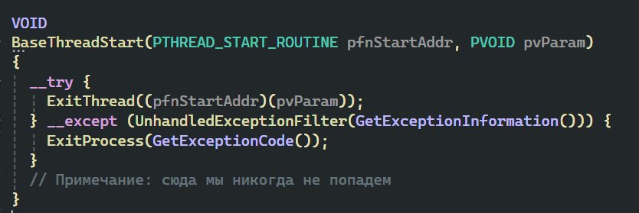
Структурная обработка исключений
Она выводит окно, указывающее на то, что поток в процессе вызвал необрабатываемое им исключение, и предлагает либо закрыть процесс, либо начать его отладку

Slide 54

Структурная обработка исключений
Для изменения стандартного поведения функции UnhandledExceptionFilter можно вызвать функцию:
После ее вызова необработанное исключение, возникшее в любом из потоков процесса, приведет к вызову Вашего фильтра исключений. Адрес фильтра следует передать в единственном параметре функции SetUnhandledExceptionFilter. Прототип этой функции-фильтра должен выглядеть так

Slide 55
Структурная обработка исключений
Что лучше использовать: SEH или исключения C++?
Для начала позвольте напомнить, что SEH – механизм операционной системы, доступный в любом языке программирования, а исключения C++ поддерживаются только в C++
Создавая приложение на C++, Вы должны использовать средства именно этого языка, а не SEH. Причина в том, что исключения C++ – часть самого языка и его компилятор автоматически создает код, который вызывает деструкторы объектов и тем самым обеспечивает корректную очистку ресурсов

Slide 56
Структурная обработка исключений
Что лучше использовать: SEH или исключения C++?
Однако Вы должны иметь в виду, что компилятор MSVC реализует обработку исключений C++ на основе SEH операционной системы
Например, когда Вы создаете C++-блок try, компилятор генерирует SEH-блок __try
C++-блок catch становится SEH-фильтром исключений, а код блока catch — кодом SEH-блока __except
По сути, обрабатывая C++-оператор throw, компилятор генерирует вызов Windows-функции RaiseException, и значение переменной, указанной в throw, передается этой функции как дополнительный аргумент

Slide 57
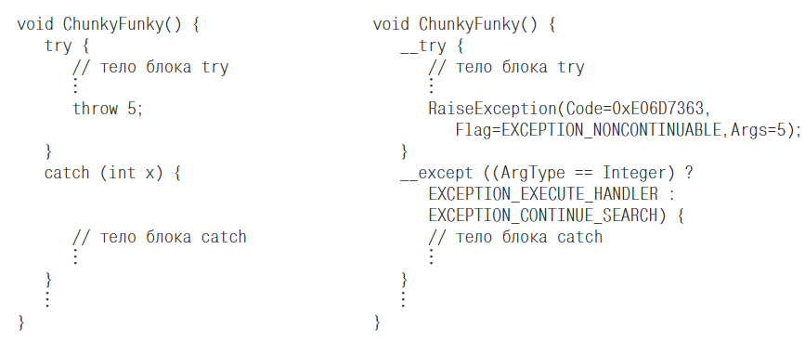
Структурная обработка исключений

Slide 58
Структурная обработка исключений
Что лучше использовать: SEH или исключения C++?
Однако Вы должны иметь в виду, что компилятор MSVC реализует обработку исключений C++ на основе SEH операционной системы
Например, когда Вы создаете C++-блок try, компилятор генерирует SEH-блок __try
C++-блок catch становится SEH-фильтром исключений, а код блока catch — кодом SEH-блока __except
По сути, обрабатывая C++-оператор throw, компилятор генерирует вызов Windows-функции RaiseException, и значение переменной, указанной в throw, передается этой функции как дополнительный аргумент

Slide 59
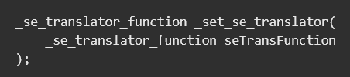
Структурная обработка исключений
Что лучше использовать: SEH или исключения C++?
Следует отметить, что иногда для обработки исключений механизм SEH встраивают в стандартный механизм try/throw/catch языка С++
Это возможно благодаря функции _set_se_translator. Она позволяет установить функцию преобразования SEH-исключений в C++-исключения

Slide 60
Структурная обработка исключений
Практические рекомендации
Используйте SEH для критических операций, таких как работа с файлами или сетью
Всегда документируйте возможные исключения и способы их обработки
Избегайте подавления исключений без необходимости
Тестируйте сценарии, связанные с возникновением ошибок

Slide 61
Системное программирование
Лекция 14
Структурная обработка исключений

